Slide 1

Desenvolvimento Web
Prof: Maria Clara Ribeiro

Slide 2




Ferramentas que vamos usar nessa disciplina

Slide 3
O que é React.JS ?
React não é framework, é biblioteca!
React é uma biblioteca JavaScript que visa simplificar o
desenvolvimento de interfaces visuais. Desenvolvida pelo
Facebook e entregue ao mundo em 2013, hoje está
presente nas aplicações mais utilizadas da internet, como
Instagram, Netflix, Spotify, e por aí vai.

Slide 4
Single Page Application (SPA)
Single Page Application = Aplicativo de página única
Em SPAs, toda a interface da aplicação é executada pelo
navegador. A geração das páginas fica toda no lado cliente,
tanto telas, quanto transições e troca de conteúdo. Do
servidor, apenas os dados são recuperados, utilizando APIs.

Slide 5
Criando um projeto usando React
criar uma pasta em algum lugar de sua preferencia
Abrir o cmd
Digitar npm create vite@latest
Nomear o projeto
Selecionar o React
Selecionar a variante Javascript
cd para pasta do projeto
npm install
npm run dev

Slide 6
Criando um projeto usando React
modo legado
criar uma pasta em algum lugar de sua preferencia
Abrir o cmd
Digitar npx create-react-app nome-do-app
cd para pasta do projeto
npm start

Slide 7

JSX
Parece uma mistura de HTML dentro do Javascript, mas na realidade é tudo Javascript.
Na verdade, será traduzido para JS por um transpliador.

Slide 8
HOOKS
Os hooks são funções do React que nos permitirão conectar (anexar ou anexar uma funcionalidade ao componente) ao estado e ao ciclo de vida da aplicação (entre outras funcionalidades).
Imagine que você tem uma caixa de Legos que pode usar para construir qualquer coisa que você quiser. Os Hooks no React são como pequenas ferramentas especiais que você encontra na sua caixa de Lego. Eles te ajudam a construir coisas de um jeito mais fácil.

Slide 9
useState
Vamos dizer que você está construindo uma casa de Lego e quer adicionar uma porta que pode abrir e fechar. O useState é como uma peça especial que te ajuda a lembrar se a porta está aberta ou fechada. Então, sempre que você quiser saber se a porta está aberta ou fechada, você pode usar essa peça especial.
Os estados, em palavras muito simples, são variáveis ​​que armazenam e alteram informações sobre um componente.

Slide 10
Utliziando o useState
Importar o hook import { useState} from ‘react’
Sintaxe const [elemento, setElemento] = useState(valorInicial)

Slide 11
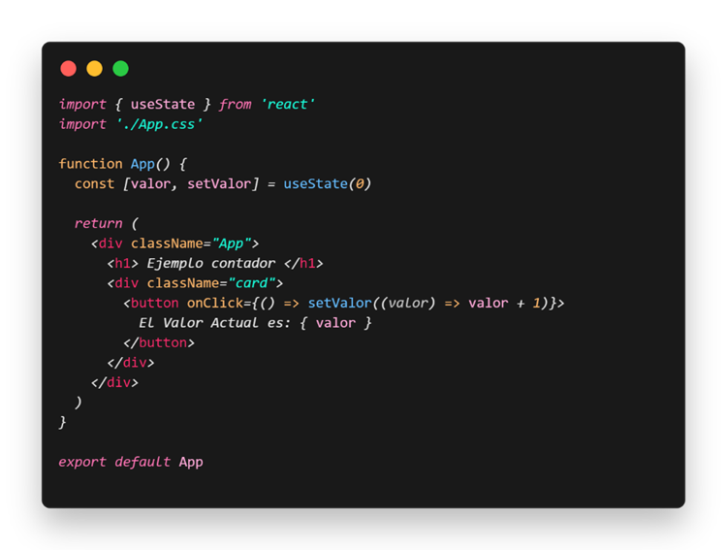
Utliziando o useState

Slide 12
Imutabilidade
imutabilidade em React significa não mudar os dados diretamente. Em vez disso, você faz uma cópia, muda a cópia e só depois substitui o original pela cópia nova. Isso mantém tudo organizado e previsível.
React impõe a imutabilidade no estado, o que significa que você não pode alterar diretamente valores com estado.

Slide 13
useEffect
O useEffect permite que você execute efeitos colaterais em seus componentes.
Alguns exemplos de efeitos colaterais são: busca de dados, atualização direta do DOM e temporizadores.

Slide 14
useEffect
Importar o hook import { useEffect} from ‘react’
Sintaxe useEffect(() => {
função()
}, []);

Slide 15
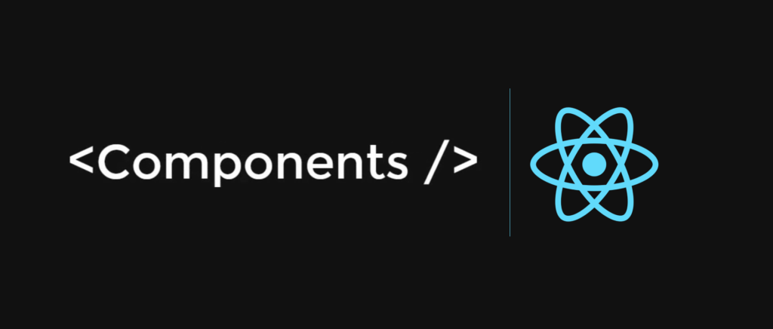
Componentização

Slide 16
Componentização
Componentes são partes da aplicação
Pequenos pedaços independentes, isolados e reutilizáveis.
O React não separa tecnologias em arquivos diferentes (HTML, CSS e JS em arquivos separados). Ao invés disso, o React separa conceitos. O papel de um componente é retornar elementos React, que descrevem o que deve aparecer na tela ou em parte dela.

Slide 17
Componentização
Um componente pode ser redesenhado na tela quantas vezes forem necessárias. A nova renderização irá ocorrer para reagir a mudanças e atualizar as informações da tela.
Componentes podem retornar qualquer elemento JSX válido, assim como tipos primitivos: strings, numbers, booleans, e null; também arrays e fragmentos.

Slide 18
Convenção para componentes
Criar o arquivo com a extensão .jsx
Manter um arquivo para cada componente - um único componente por arquivo.
Um componente deve ser iniciado por uma letra maiúscula. Variáveis em pascal-case, como HelloWorld, para ficar claro que um dado elemento JSX é um componente React e não apenas uma tag de HTML comum.

Slide 19

Estilização

Slide 20
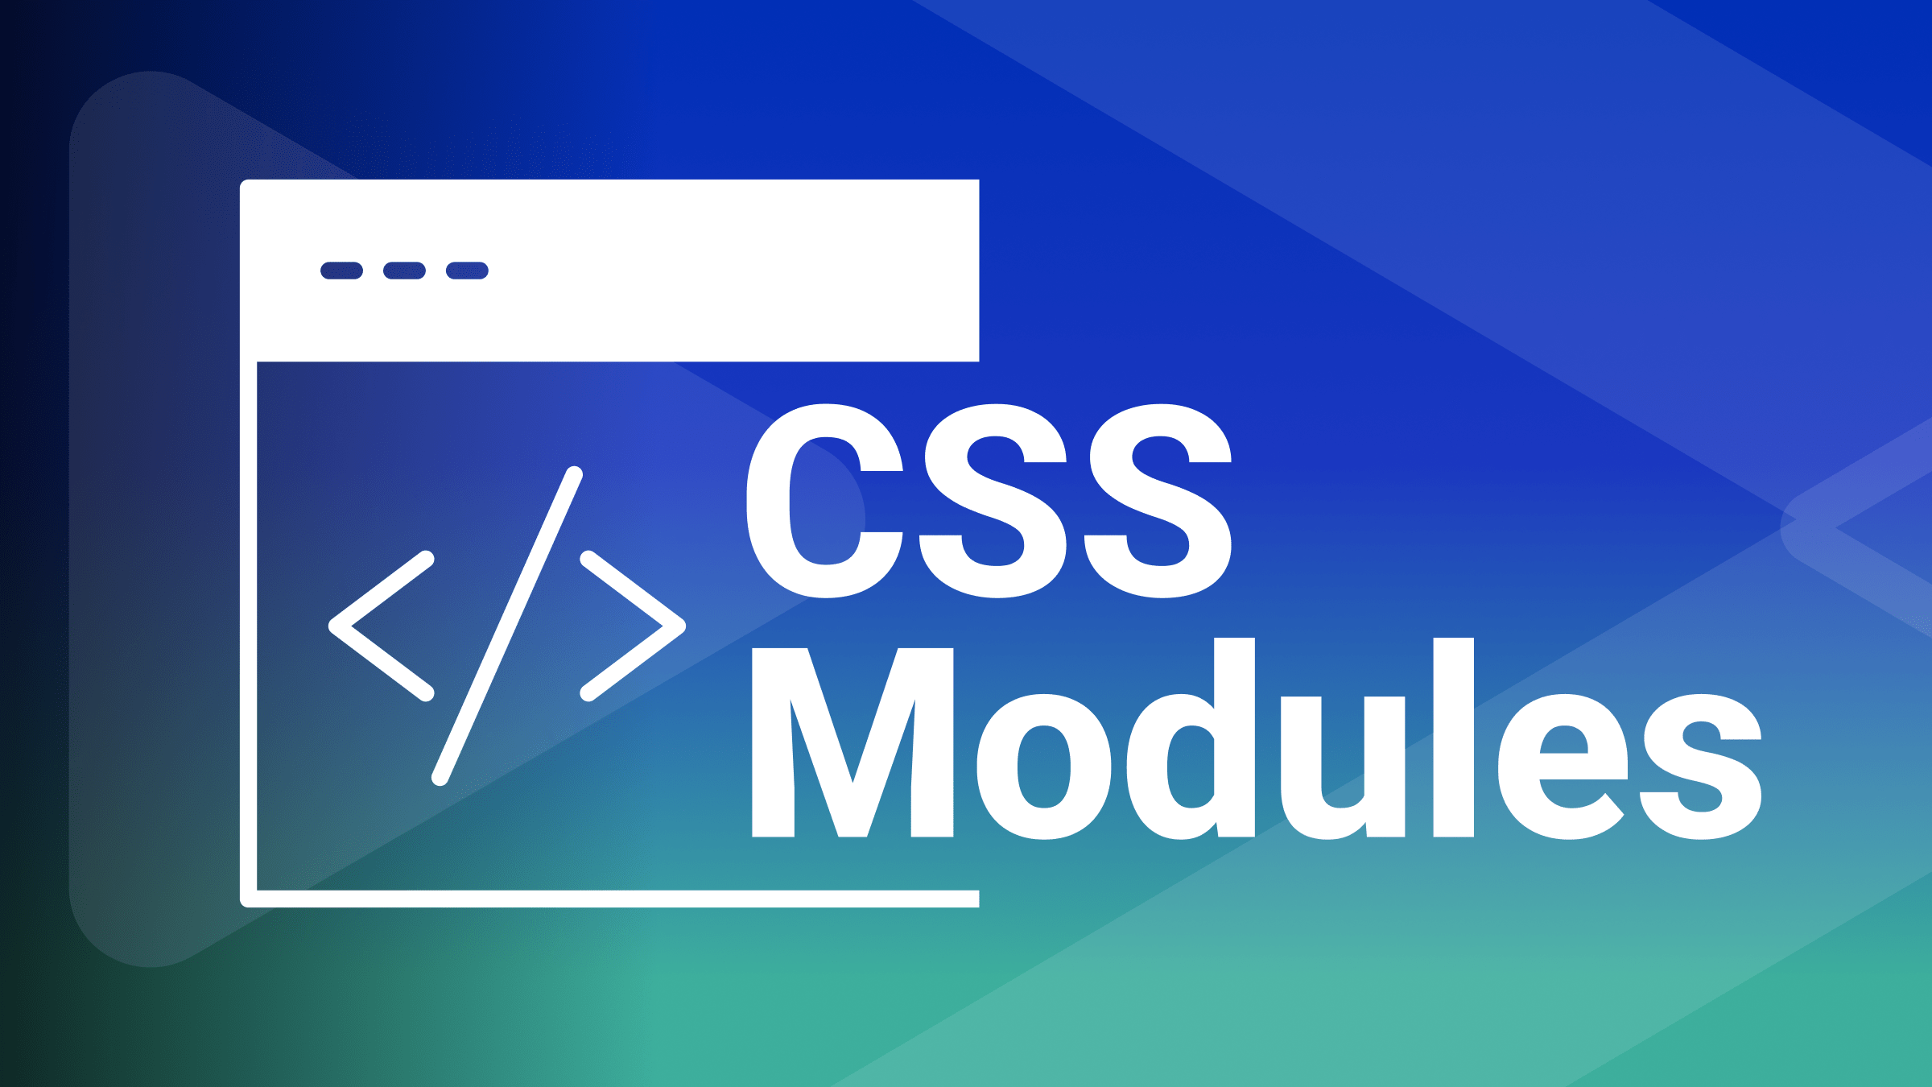
module.css
Os css-modules são arquivos css em que os classNames são definidos localmente, isso significa que os estilos ali criados, só serão declarados dentro daquele escopo, e não globalmente, evitando conflitos entre estilos.

Slide 21

styled-components
Styled Components é uma biblioteca para estilização em React que permite escrever estilos CSS diretamente dentro do código JavaScript.
Instalando a biblioteca:
npm install styled-components

Slide 22
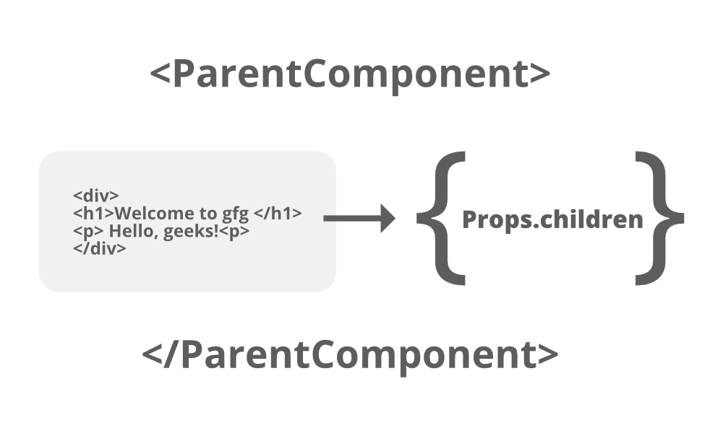
Props

Slide 23
Props
As "props" (abreviação de "properties", que significa "propriedades" em inglês) são como informações ou características que passamos para os componentes.
Usa uma convenção de nomenclatura semelhante aos atributos tag do HTML.
Props tornam os componentes reutilizáveis, dando a eles a capacidade de receber dados de seu componente pai. Permitem a comunicação do componente pai com componentes filhos.

Slide 24
Rotas e Navegação

Slide 25
Rotas
Rotas são como páginas internas do site. Entretanto, não são acionados endereços do servidor, toda a renderização fica no próprio frontend.
Graças ao HTML5, o uso do # não é mais necessário para acessar âncoras. Com isso, o endereço na barra do navegador se parece com uma URL normal, mas é uma rota interpretada apenas no frontend.

Slide 26
Instalando o Router
npm install react-router-dom
incluir no main.jsx o container para as páginas. Esse container será criado com o componente <BrowserRouter />.
Precisamos de um roteador, o "de/para" entre o caminho e a página. Componente `<Route />`.

Slide 27
useNavigate
O useNavigate é um hook que permite programaticamente mudar a rota dentro da aplicação. Este hook é parte da API do react-router-dom versão 6 ou superior.
Sintaxe:
const navigate = useNavigate();

Slide 28
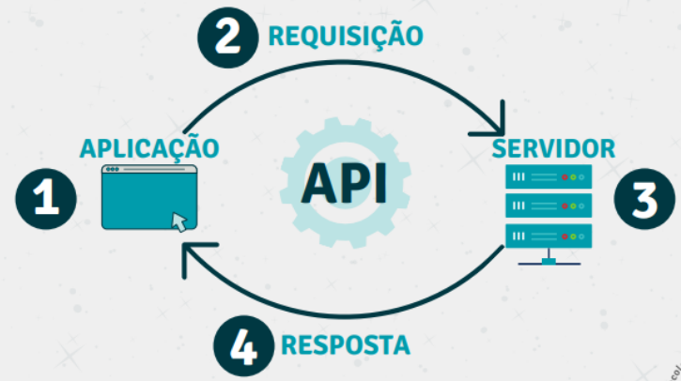
Requisições à API

Slide 29
Requisições à API
Nas requisições uma função javascript vai fazer uma requisição para para a api retornar uma determinada informação. A comunicação entre essas partes do sistema
pode ser feita a partir do método HTTP, que é um protocolo de comunicação onde através dele é possível a comunicação entre os diferentes pontos de um sistema.

Slide 30
Requisições à API
O protocolo HTTP possui métodos que são utilizados para diferentes finalidades.
Os principais que veremos são GET, POST, PUT e DELETE.

Slide 31
Requisições à API
GET tem a função de pegar dados do servidor.
POST tem a função de transmitir dados para o servidor.
PUT tem a função de substituir os dados do servidor.
DELETE tem a função de apagar dados do servidor.

